Slide 1
YJK常见问题分享
2021.07
北京盈建科软件股份有限公司 董礼
Notes:
结构设计越来越离不开软件，结构设计软件本质上是为结构设计提供高端的服务

Slide 2
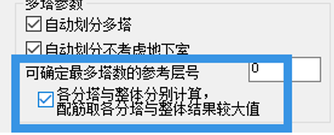
Q1:分塔与整体分别计算，配筋取大
《高规》5.1.14条
我们将各塔楼离散开、分别计算称之为 “分塔模型”计算。将各个塔楼连同底盘建模成一个整体模型计算称之为“整体模型”计算。
对于各个塔的周期比、位移比、剪重比、层间刚度比、层抗剪承载力比等采用分塔模型计算的结果；对于处于底盘的地下室、裙房部分应采用整体模型的计算结果；
对于各个塔楼的构件配筋设计，应采用整体模型和分塔模型两者中较大的结果进行设计。

Slide 3
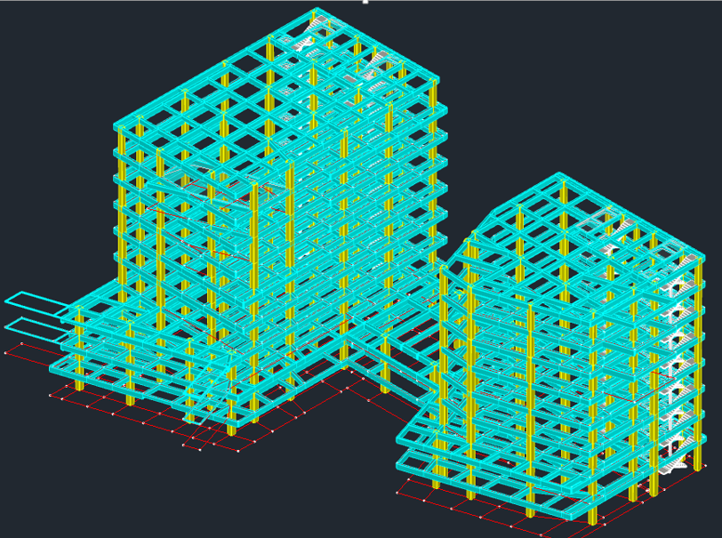
Q1:分塔与整体分别计算，配筋取大
例题1：
你好，模型二层这里对称布置，计算结果两端支座差的有点多，帮忙看看是哪里出问题了吗，谢谢。

Slide 4
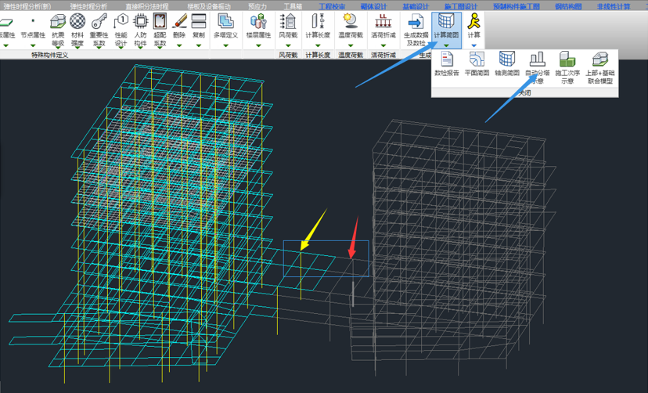
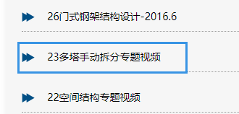
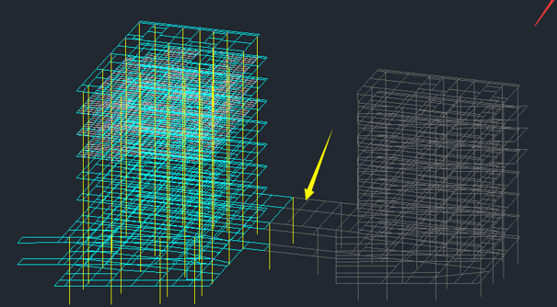
Q1:分塔与整体分别计算，配筋取大
例题1回复：
计算结果不一致是因为您勾选了，整体分塔包络分别计算取大。而分塔时将该梁分别划分到了两个塔中，形成了两根悬挑梁导致的配筋结果异常。

Slide 5
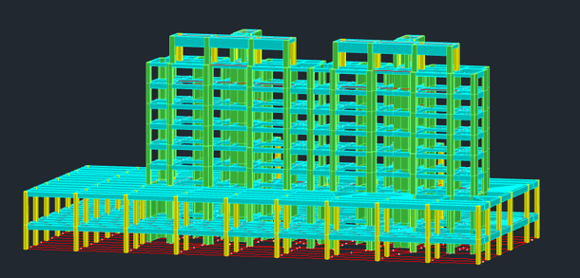
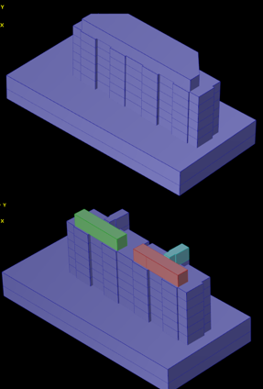
Q1:分塔与整体分别计算，配筋取大
例题2：
构架单塔与多塔不同方式计算，造成屋面及以下层层配筋明显变化，感觉不合理，多塔下的弯矩包络图也不能和单工况组合相匹配。

Slide 6
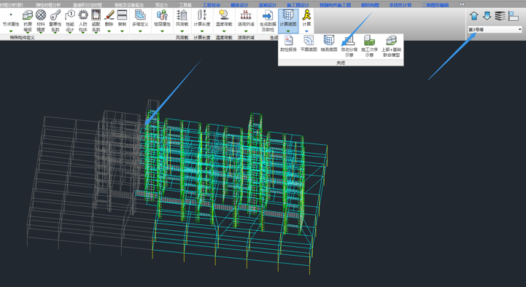
Q1:分塔与整体分别计算，配筋取大
例题2回复：
查看您模型，该问题是由于您勾选了包络取大，导致模型在选取分塔模型划分不合理造成的。由于您工程只有屋面有独立的小房间，不建议您勾选该选项。勾选掉该就正常了。
一般只有底下带有裙房的地上是完整的多塔高层结构才勾选该项。

Slide 7
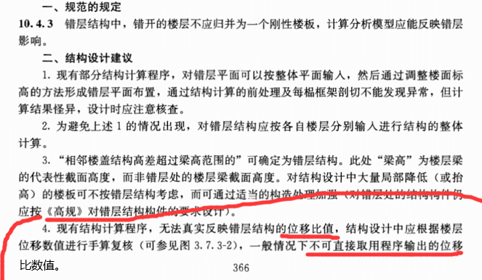
Q2:错层结构的位移比是否需要复核
问题：
请问咱们YJK软件现在对错层结构的位移比是否还需要手算复核？
之前朱炳寅老师的书里是下边截图中写的。麻烦你们百忙之中回复一下，谢谢！

Slide 8
Q2:错层结构的位移比是否需要复核
回复：
对于错层结构、坡屋面等情况，存在同一楼层中竖向构件高度差异大的问题。直接采用竖向构件所在位置的位移进行统计将得到不合理的结果。
因此软件会先过滤与层高差异大的竖向构件，再根据剩余竖向构件的实际高度与层高的比值关系对层间位移乘以调整系数,这样得到的位移比结果更符合实际。
根据规范对控制位移比目的的理解，即控制位移比是为了控制结构的扭转效应不超出一定范围，且对于位移角小于规范控制值40%的情况可以放松等，考虑到坡屋顶刚度较大以及一般位移角比其他楼层小很多的情况，YJK 对于不等高的楼层在位移统计时会做修正，当某节点点高与本层层高不等时，软件会将该点的位移线性折算到层高处:当某节点点高过小、小于层高的0.8倍时，软件就不统计这个点的位移了。
这样的做法较传统软件，对坡屋项或错层结构的位移统计相对合理。

Slide 9
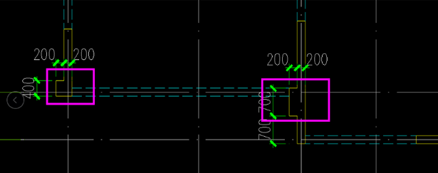
Q3:端柱如何建模及配筋结果如何查看
问题1：
如图所示，剪力墙结构，对于粉框区域，按柱建模和按墙建模 有什么区别和建议？
回复：
墙、柱计算模型分别为壳元和杆元，计算模型不同。
按墙建模的话，墙一般比较短，划分的网格数太少，有限元的精度可能偏低。另外墙只能做单向受弯设计，而柱子能做双向受弯设计，所以一般还是按柱建模，软件会考虑一定的刚度折减，柱和墙能够变形协调。
采用柱子建模也是这些年下来是处理比较成熟及比较认可的方式。

Slide 10
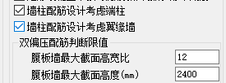
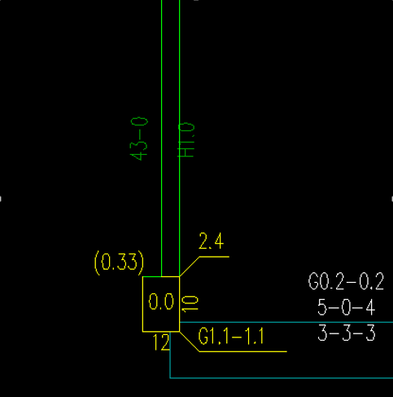
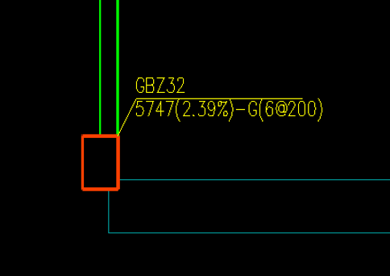
Q3:端柱如何建模及配筋结果如何查看
问题2：
按照端柱建模，选择墙柱配筋考虑端柱、翼缘墙的结果看不懂，为什么配筋简图中的数值跟边缘构件中的数值有差异，帮忙核一下。配筋的时候应该读取那个结果？

Slide 11
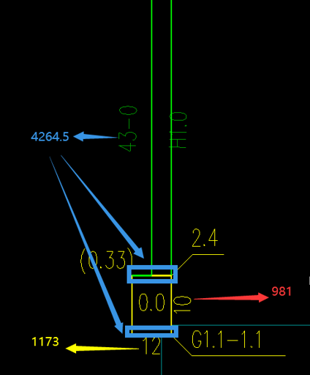
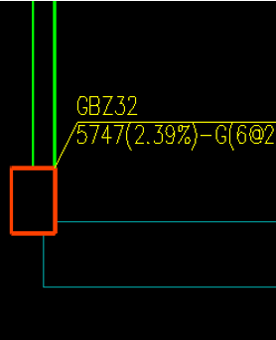
Q3:端柱如何建模及配筋结果如何查看
回复：
主要规则是用柱配筋（扣除角筋面积后）与墙暗柱配筋（不扣角筋面积）取大值。
柱子单边输出的结果是包含两根角筋的，一共四个边，这样就统计了8根角筋，而一个柱子只有四根角筋，那么就多统计了4根，因此统计柱子的时候，每侧需要减掉一根角筋。
墙的暗柱配筋不扣减角筋。
如何配筋的问题，按边缘构件的值进行配筋。

Slide 12
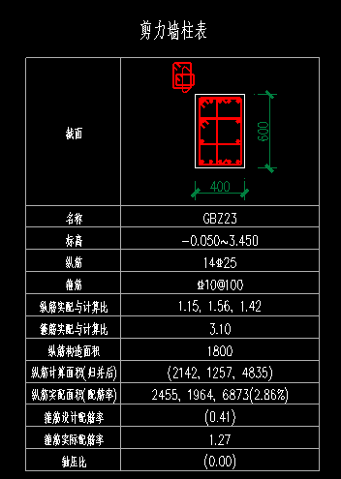
Q3:端柱如何建模及配筋结果如何查看
问题3：
为何施工图中的纵筋计算面积是2142、1257、4835。
感觉与边缘结果对不上。
回复：
这是因为施工图中有三个尺寸相同配筋相近的GBZ23。调出归并前的配筋值可以发现2132、981分别与前面的吻合，但是全面积4264是如何得到的呢。由于施工图的计算原则与配筋结果中的不一样，施工图采用的是扣除四根实配角筋（不论是否被墙替代）：2132x2+981x2-4x490.5=4264。但是实际全面积配筋会读取计算结果中的构造边缘构件的值5747。实配6873大于4835（4264归并后的值）。

Slide 13
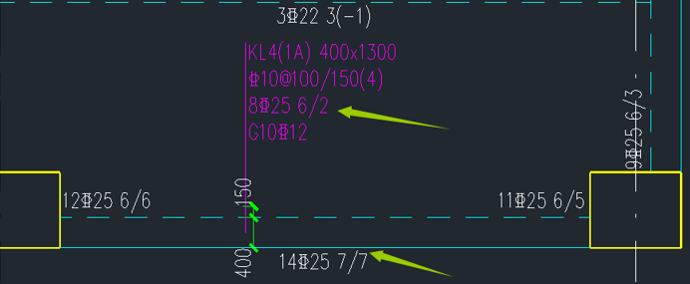
Q4:实配梁上部通长筋比结果大很多
问题：
您好，配筋简图显示框架梁上部钢筋面积很小，实际通长钢筋很大，如1层顶（第二标准层）KL4 400x1300 ，计算面积13，实配8D25，校审显示通长钢筋面积需要3200，请问是什么原因。

Slide 14
Q4:实配梁上部通长筋比结果大很多
回复：
YJK是将一根梁分成9个截面进行计算的输出内力的，配筋简图中，梁上部纵筋面积输出的是1号—5号—9号截面。其中13仅为跨中5号截面的配筋面积值而不是跨中范围内的配筋面积值。

Slide 15
Q4:实配梁上部通长筋比结果大很多
回复：
因为梁施工图中读取的是跨中一定范围内的钢筋面积值，所以势必要比配筋简图中的跨中输出值要大。
梁施工图提供了如下三个接口。
支座截断点：跨中1/3跨长内的配筋面积（取支座两侧净跨的最大值）。
不需要点：为从截断点位置往支座方向内延max(h0,20d)的配筋面积。
仅跨中：跨中5号截面位置的配筋值。
注意，如果选筋点位于两个截面之间，取的是线性内差值。

Slide 16
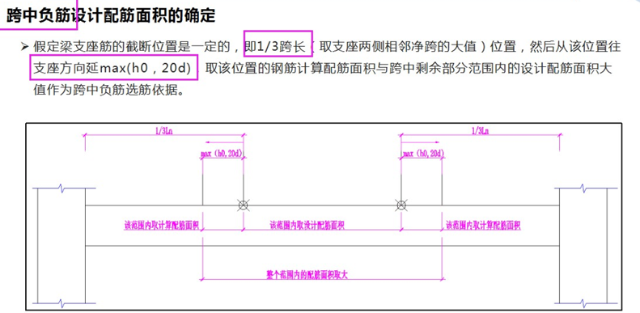
Q4:实配梁上部通长筋比结果大很多

Slide 17
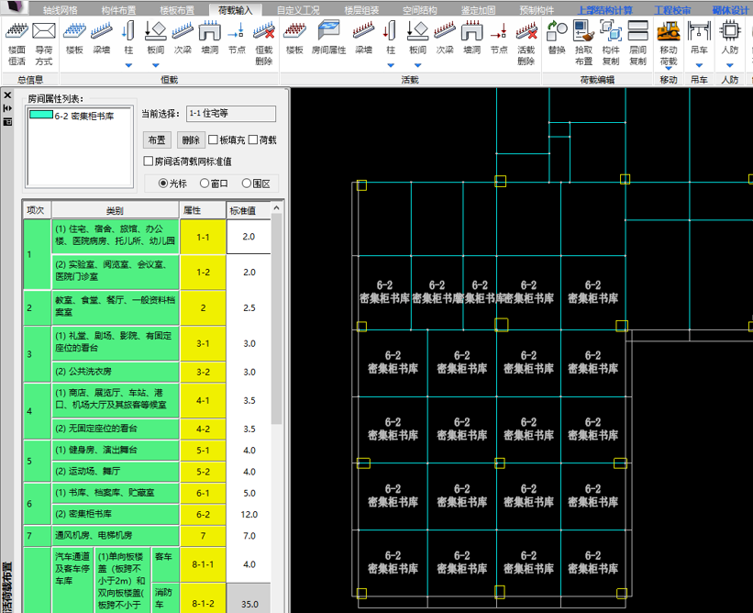
Q5:定义房间属性组合值系数是否考虑
问题：
请问一下，盈建科在定义房间属性后，在计算时，荷载组合值系数有没有按照《抗规》、《荷载规范》来选取呢？

Slide 18
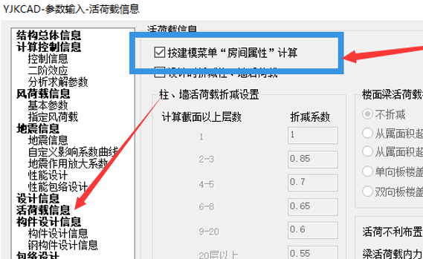
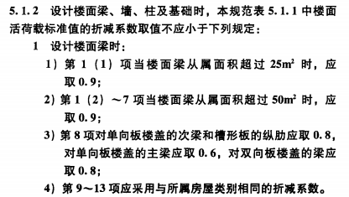
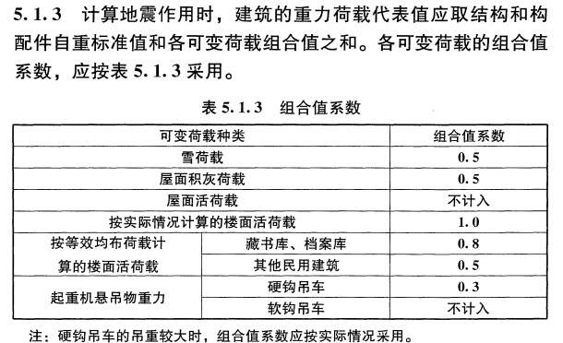
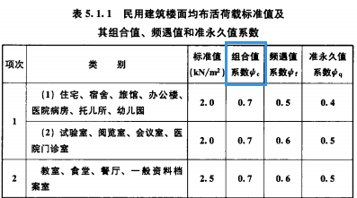
Q5:定义房间属性组合值系数是否考虑
回复：
您还需在活荷载信息中勾选，按建模菜单房间属性计算。此时，活荷载折减系数是按照《荷载规范》5.1.2条进行折减的、重力荷载代表值系数是按照《抗规》5.1.3条进行折减的。
而《荷载规范》5.1.1条中的组合值系数该参数尚不能自动考虑，需要定义自定义活载工况进行实现。

Slide 19
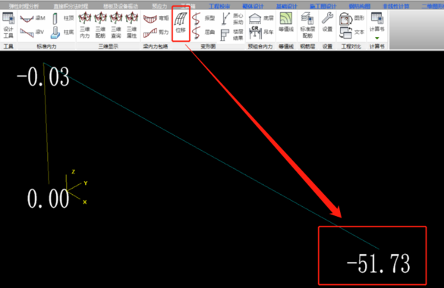
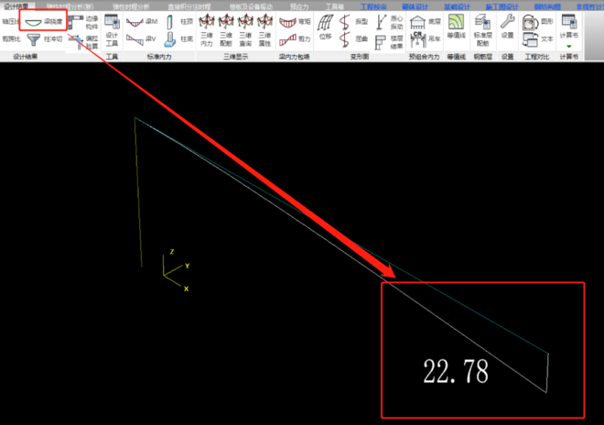
Q6:位移与挠度结果差异较大
问题：
梁挠度和位移图中均能查看梁的挠度结果，但是结果相差很大，请问这两个结果有什么区别：梁挠度结果：-22.78mm，位移结果：-51.73mm

Slide 20
Q6:位移与挠度结果差异较大
回复：
跨中位移是相对于楼层处的变形值，而跨中的挠度是相对于梁端的相对变形。梁端支座在荷载作用下也是有向下变形的，挠度是相对于梁端而非楼层处，因此两者数值不一样。

Slide 21
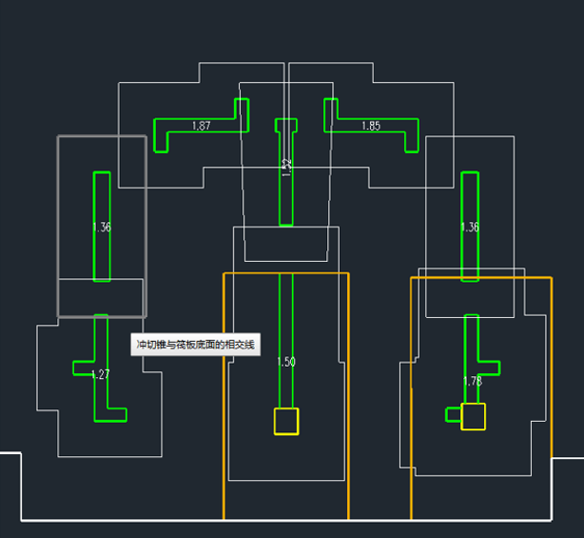
Q7:冲切问题
问题：
18层筏板基础，好多独立墙肢的冲切面相互叠加在一起，是否合理? 柱墙冲切整体结果不显红，但是点击“短肢墙冲切多柱冲切（相互指定）”部分墙肢就会显红，就是说在好多独立墙肢的冲切面相互叠加在一起的情况下“柱墙冲切”里的结果是否不保守？

Slide 22
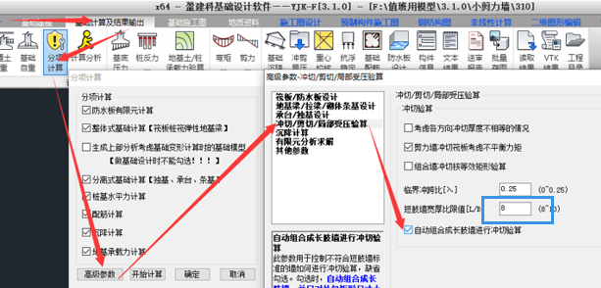
Q7:冲切问题
回复：
首先，计算结果的差异不是由于冲切面相互叠加造成的，而是长肢墙冲切与短肢墙冲切的冲切截面不同导致的。
YJK在3.0以上版本在高级参数中默认自动组合成长墙进行冲切验算，因此输出的结果为长肢墙冲切或者短肢墙冲切结果，而不按照传统软件的单肢墙冲切结果进行输出。按照长肢墙冲切还是短肢墙冲切，在高级参数给出建议限值为宽厚比是否大于8进行判断。
由于您模型出现了较多的Z型或者异型墙，虽然墙体长宽比都小于8，但是软件无法自动判断，这边需要您进行人工交互选择。

Slide 23
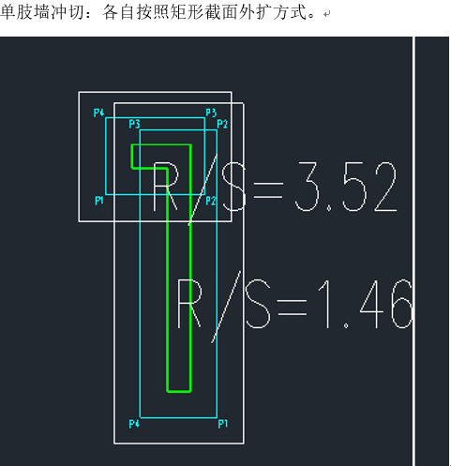
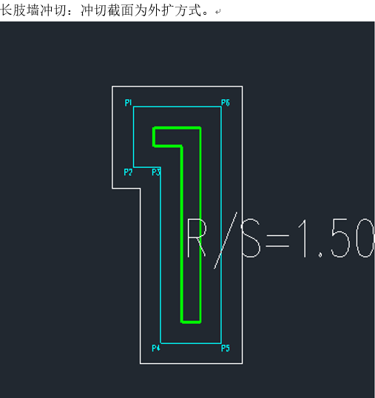
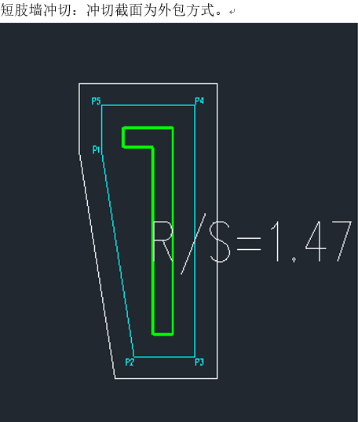
Q7:冲切问题
盈建科软件共提供了三种冲切的验算方式：
单肢墙冲切，长肢墙冲切、短肢墙冲切，
不论采用哪种方式均为地基规范8.4.7进行计算的，区别为冲切截面不同。

Slide 24
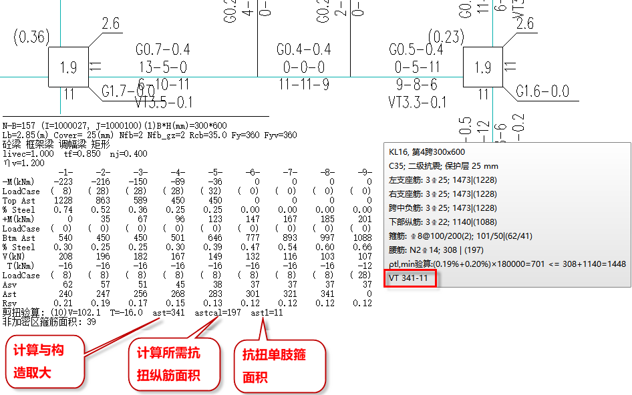
Q8:抗扭纵筋问题
问题：
请教一下混凝土结构里面梁抗扭钢筋，VT3.5-0.5中，VT后面的3.5的抗扭钢筋是指梁断面内满截面的抗扭钢筋的面积，还是仅仅是抗扭腰筋的面积。
程序会自动根据梁截面分配一部分抗扭钢筋到上部纵筋和下部纵筋么？

Slide 25
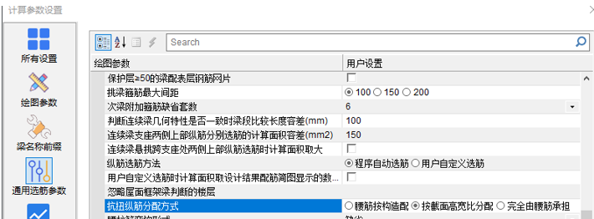
Q8:抗扭纵筋问题
（1）腰筋按照构造配，即腰筋只需要满足最小直径及最小根数，剩余的抗扭纵筋面积平均分摊到上、下部纵筋上；
（2）按截面高宽比分配，按照截面的高宽比比例分配到宽度方向以及高度方向
（3）完全由腰筋承担，即只需要腰筋满足计算所需的抗扭纵筋面积要求，上、下部纵筋不考虑分担。

Slide 26
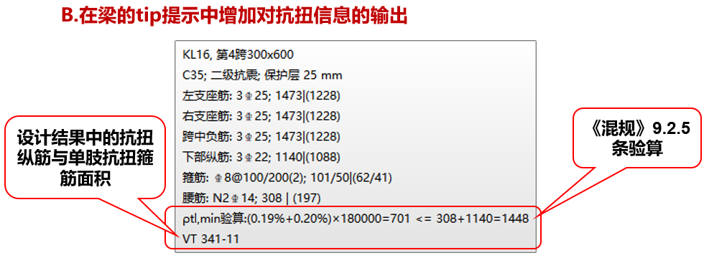
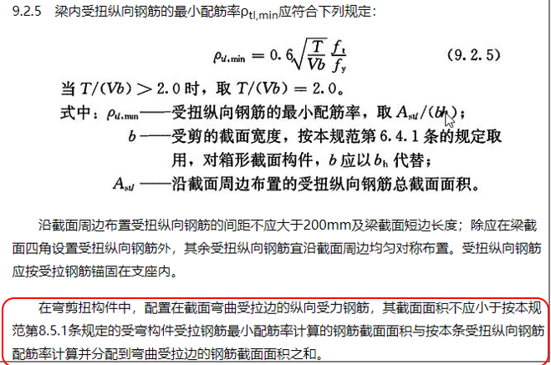
Q8:抗扭纵筋问题
施工图中的配置抗扭纵筋时选取的按照计算值控制的。YJK可以根据混规9.2.5条自动验算的功能。选出的钢筋是满足构造要求的。

Slide 27
感谢您的观看
Thanks for viewing

